Slide 1
Visão Computacional
(e suas aplicações em Inteligência Artificial)
Instituto Federal de Educação, Ciência e Tecnologia de Mato Grosso Campus Cuiabá - “Octayde Jorge da Silva”
Vitor Bruno de Oliveira Barth
Cuiabá-MT
2018

Slide 2
Agenda
O que é Visão Computacional?
Como funciona?
Extraindo informações à partir de imagens
Aplicações em Inteligência Artificial

Slide 3
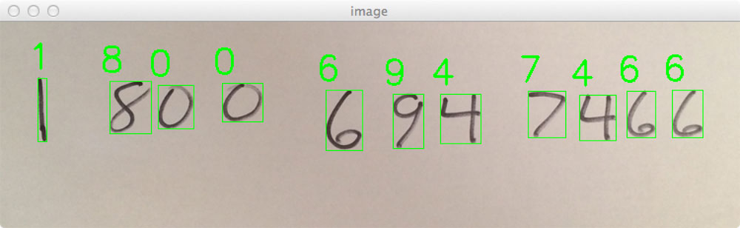
O que é Visão Computacional?
É a ciência que busca extrair informações à partir de fontes de imagens digitais.
Para atingir este objetivo, pesquisas na área de Visão Computacional visam desenvolver algoritmos capazes de atribuir significado à conteúdos de uma imagem.
Reconhecimento Óptico de Caracteres (OCR). PyImageSearch, 2014.

Slide 4
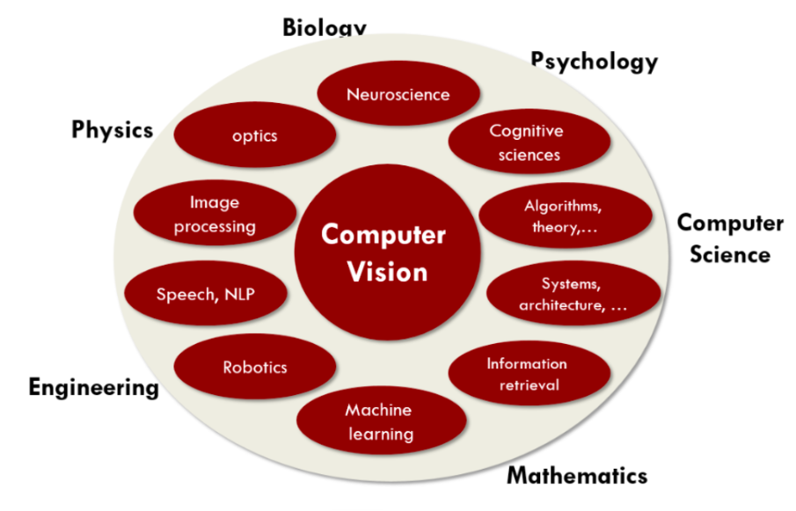
O que é Visão Computacional?
Visão Computacional como interseção de diversas áreas da ciência. Moindrot, 2017.

Slide 5
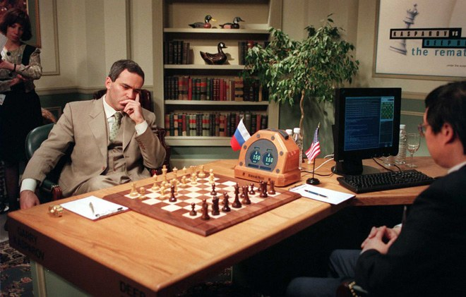
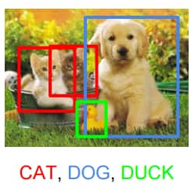
O que é Visão Computacional?
IBM Deep Blue vs. Garry Kasparov. 1997.
É uma área de pesquisa desde os anos 1960, e ainda hoje é vista como um problema muito difícil.
Em 1997, por meio de “força bruta”, já foi possível criar algoritmos capazes de vencer seres humanos em jogos, como xadrez.
Inteligência não é um bom critério para se avaliar a complexidade computacional: o IBM Deep Blue não era mais inteligente que seu oponente Garry Kasparov.
vs.
Detecção de Objetos. Fei-Fei Li, 2016.

Slide 6
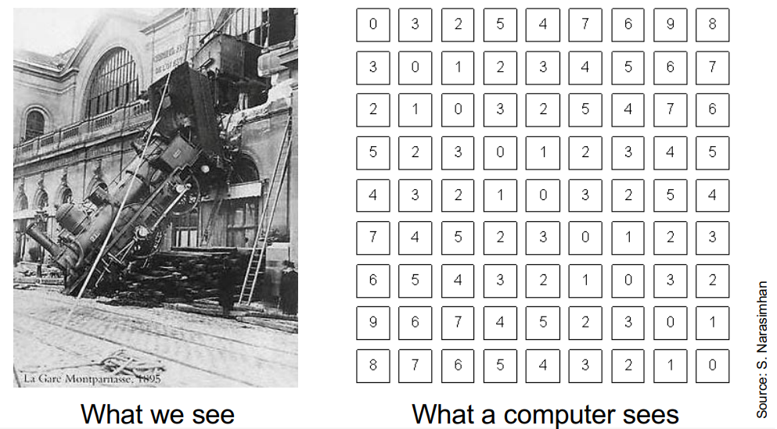
Qual o objetivo?
Uma imagem de 200 x 200 pixels RGB é somente uma matriz com 120.000 valores.
Significado é muito diferente de pixels. Visão computacional interliga ambos.

Slide 7
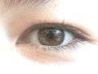

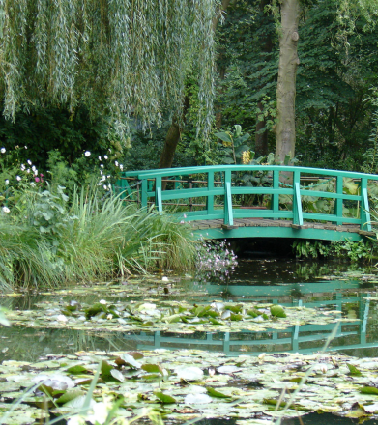
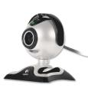
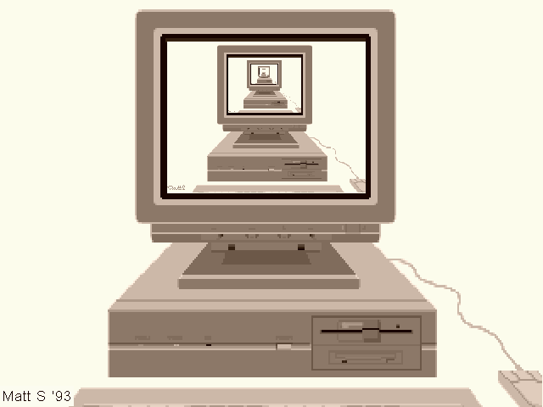
Extraindo informações à partir de uma imagem
Seja em um computador ou um animal, a visão possui dois componentes principais:
Um sensor
Um interpretador
Image (or video)
Sensing device
Interpreting device
Interpretations
garden, spring,
bridge, water,
trees, flower,
green, etc.

Slide 8
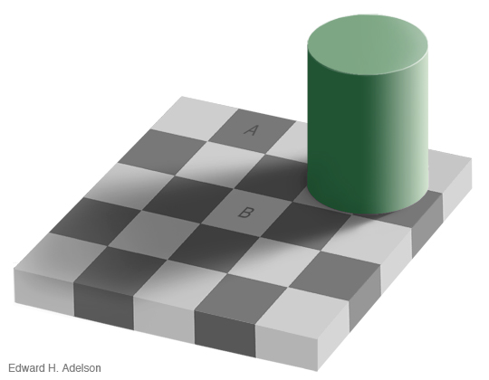
Comparação com a Visão Humana

Slide 9
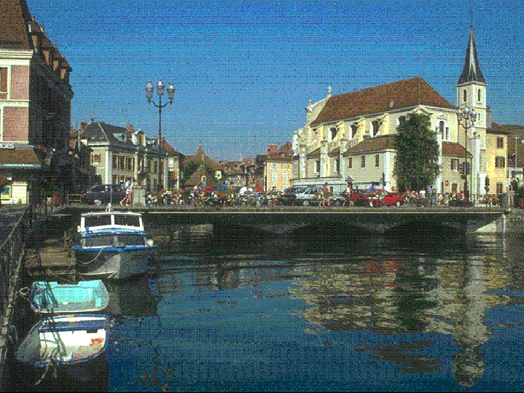
Comparação com a Visão Humana
Rensink, O’regan, Simon, etc.
Notes:
Brain is amazing, but is not remarkable not all the time
Two alternating pictures, repeated, different by one thing
Raise when you see it
This one is easy, try another one

Slide 10

Comparação com a Visão Humana
Rensink, O’regan, Simon, etc.
Notes:
Brain is amazing, but is not remarkable not all the time
Two alternating pictures, repeated, different by one thing
Raise when you see it
This one is easy, try another one

Slide 11


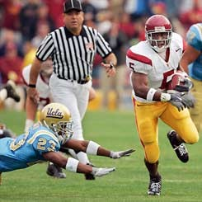

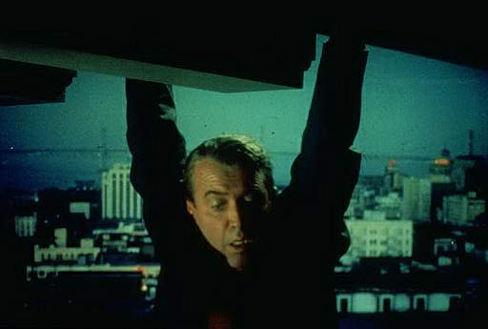


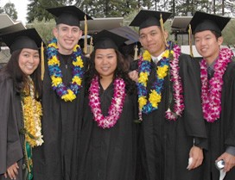
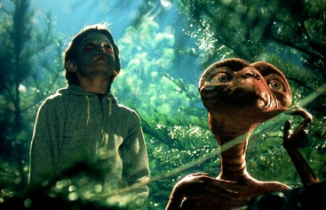


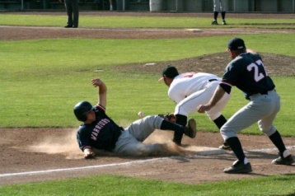





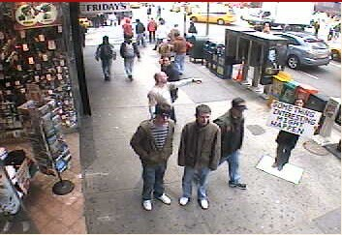
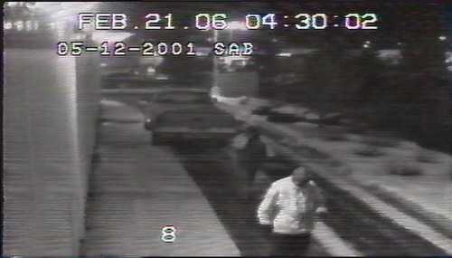
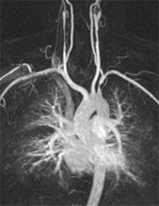
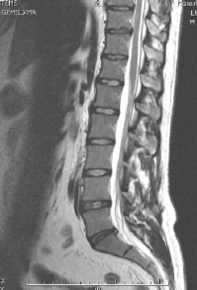
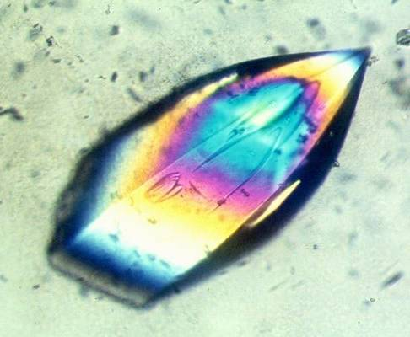
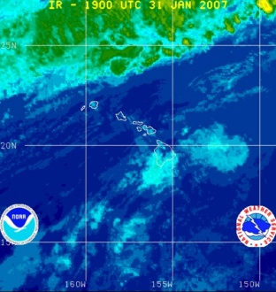
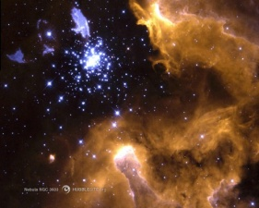
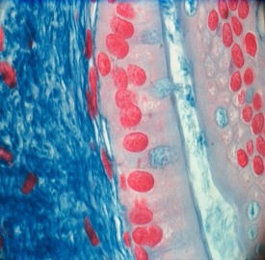
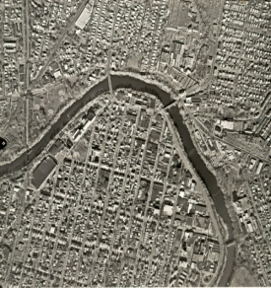
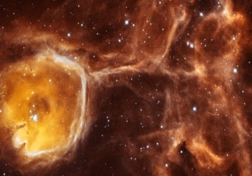
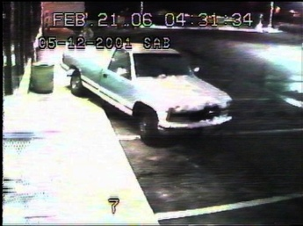
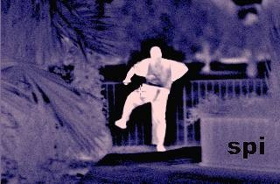
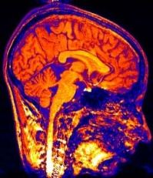
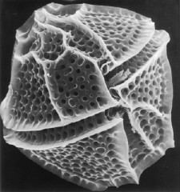
Por que estudar Visão Computacional?
Imagens e Vídeos estão presentes em todos os lugares.
Personal photo albums
Movies, news, sports
Vigilância e Segurança
Imagens Científicas e Médicas

Slide 12
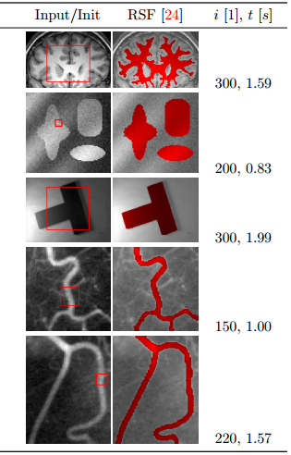
Aplicações em IA
À partir de uma imagem podem ser obtidas informações quantitativas ou qualitativas.
Informações quantitativas permitem à robôs detectarem o melhor caminho, preverem a melhor posição para agarrar um objeto ou para carros autônomos preverem distâncias ou velocidade e evitar acidentes.
Informações qualitativas descrevem a cena, e permitem segmentar uma imagem semanticamente, e inferir informações, como por exemplo, nomear objetos ou as ações que estão sendo realizadas.
Segmentação para detecção de artefatos. Zosso et. al, 2017;

Slide 13
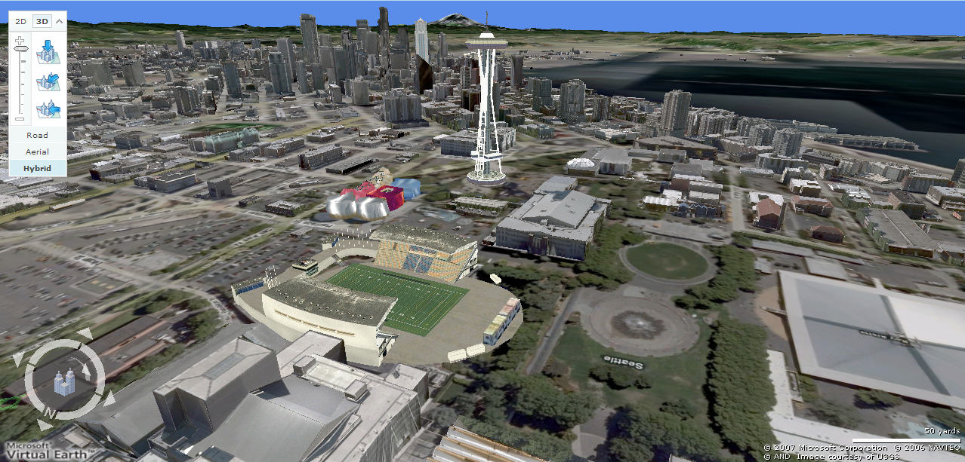
Modelagem Urbana 3D
Mapas Bing, Google Maps
Fonte: S. Seitz

Slide 14
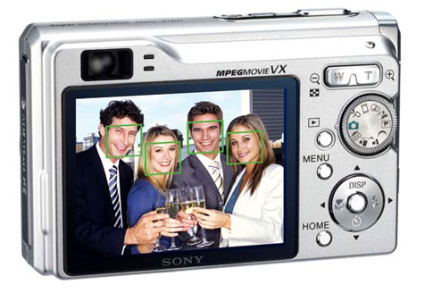
Detecção de Faces
Câmeras digitais e celulares já reconhecem faces
Fonte: S. Seitz
Notes:
Why would this be useful? Main reason is focus. Also enables “smart” cropping.

Slide 15

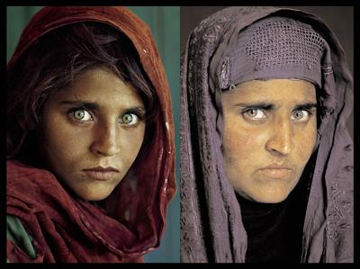
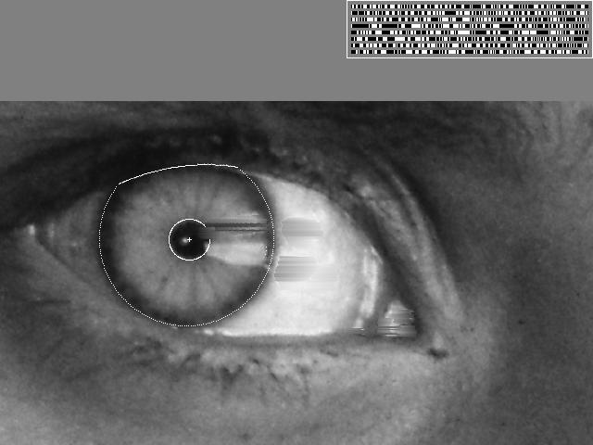
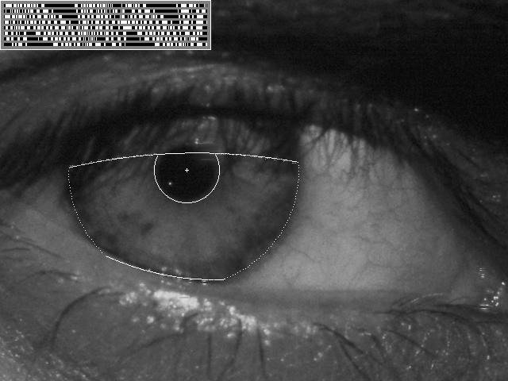
Biometria
Como a ‘garota afegã’ foi identificada por meio de biometria
Fonte: S. Seitz

Slide 16
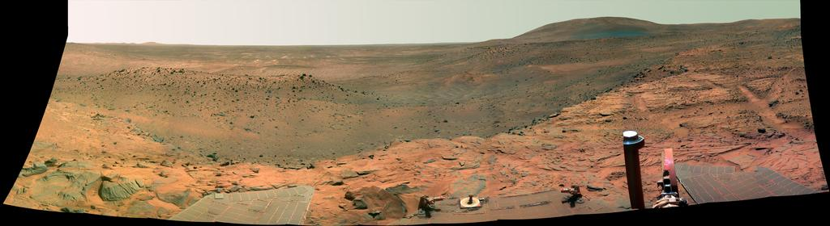
Visão em Robôs e Exploração Espacial
Rover ‘Spirit’ da NASA capturou esta fotografia do topo de um canyon em Marte
Sistemas de Visão são utilizados pela NASA para:
Montagem de panoramas
Modelagem 3D de terrenos
Detecção de Obstáculos
Rastreamento de Posição
Fonte: S. Seitz

Slide 17
Aplicações em IA

